Slide 1




LENGUAJE Y COMUNICACIÓN
Profesora Catalina Poblete Molina

Slide 2





Objetivo
Identificar fonema y grafema de la vocal ”U - u".
Responder preguntas que hacen referencia a la información de un texto escuchado.

Slide 3
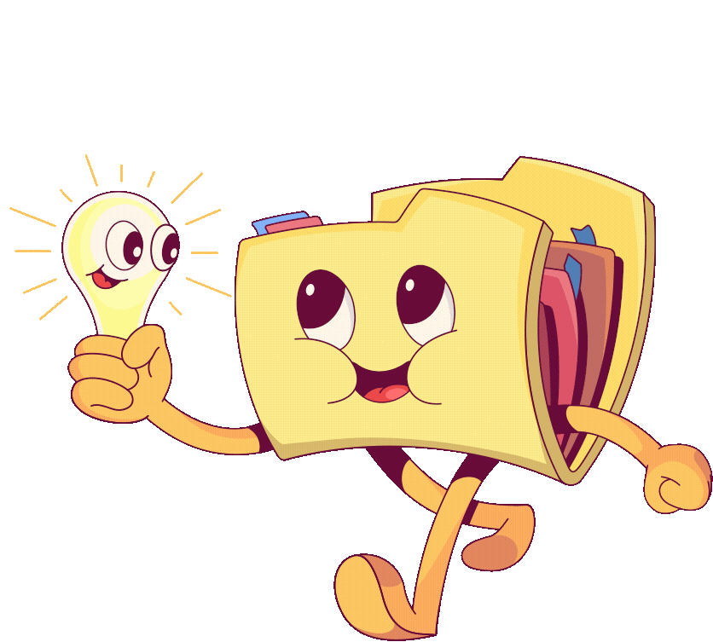


¿Qué haremos?
ACTIVACIÓN NEURONAL
PRESENTACIÓN DE LA VOCAL
ACTIVIDADES LÚDICAS
TRABAJO INDIVIDUAL
¿QUÉ APRENDÍ?

Slide 4
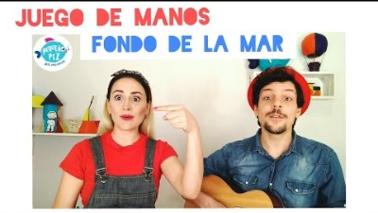

Slide 5


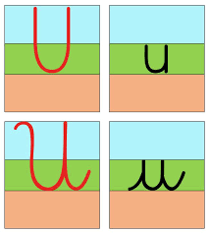


presentación

Slide 6


Juguemos!!!
ACTIVIDAD 1
http://juegos.fundacioncrecer.net/letras/u/

Slide 7

A leer
ue
ai
eo
ie
oa
ei
aue
iae
oia
eoe
uai
eia
uao
ioe

Slide 8
Trabajo individual
Desarrolla las páginas 28 a 32 del Primero Lee.

Slide 9
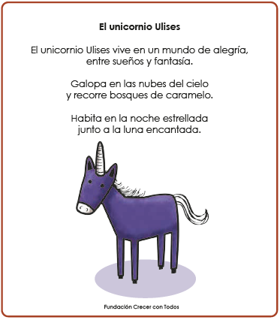
Escucha atentamente el texto
¿Cómo es el mundo donde vive el unicornio?
¿De qué son los bosques que recorre el unicornio?
¿Cómo es la noche?
¿Cómo crees tú que es vivir en el mundo de Ulises?
Busca y encierra 10 letras U –u.

Slide 10
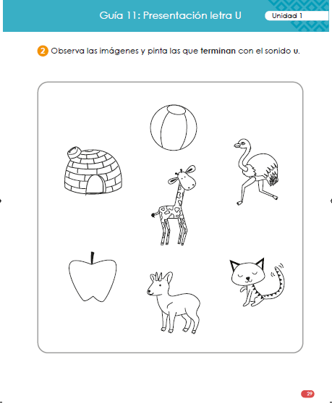
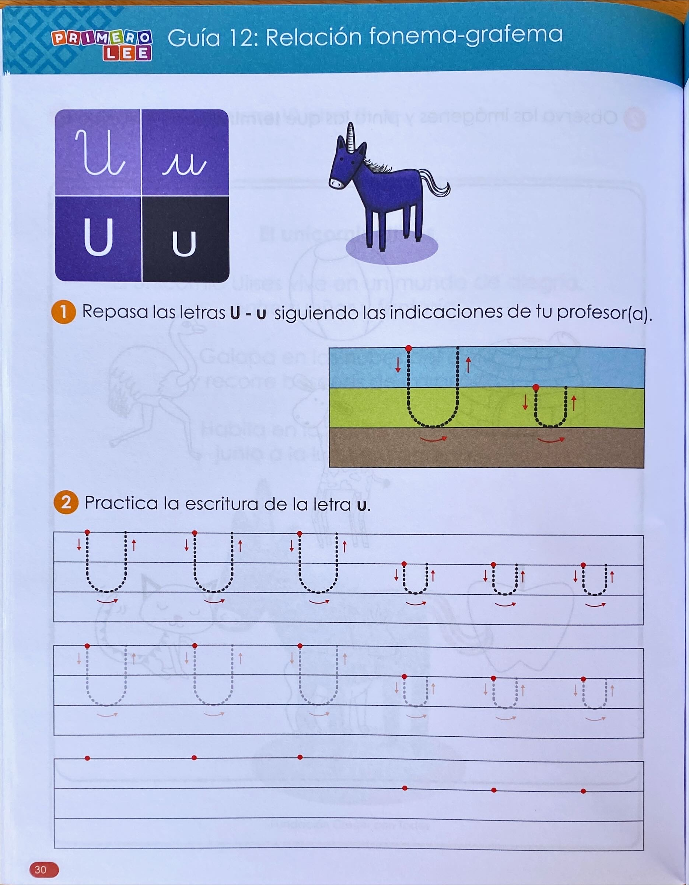


Slide 11
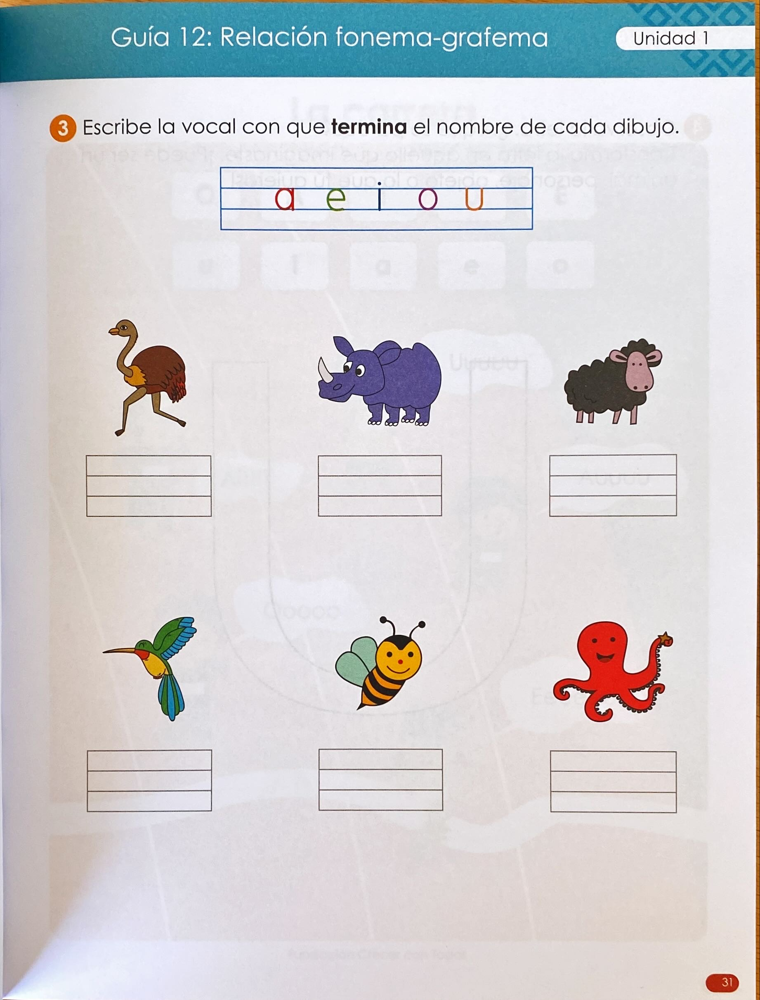

Slide 12
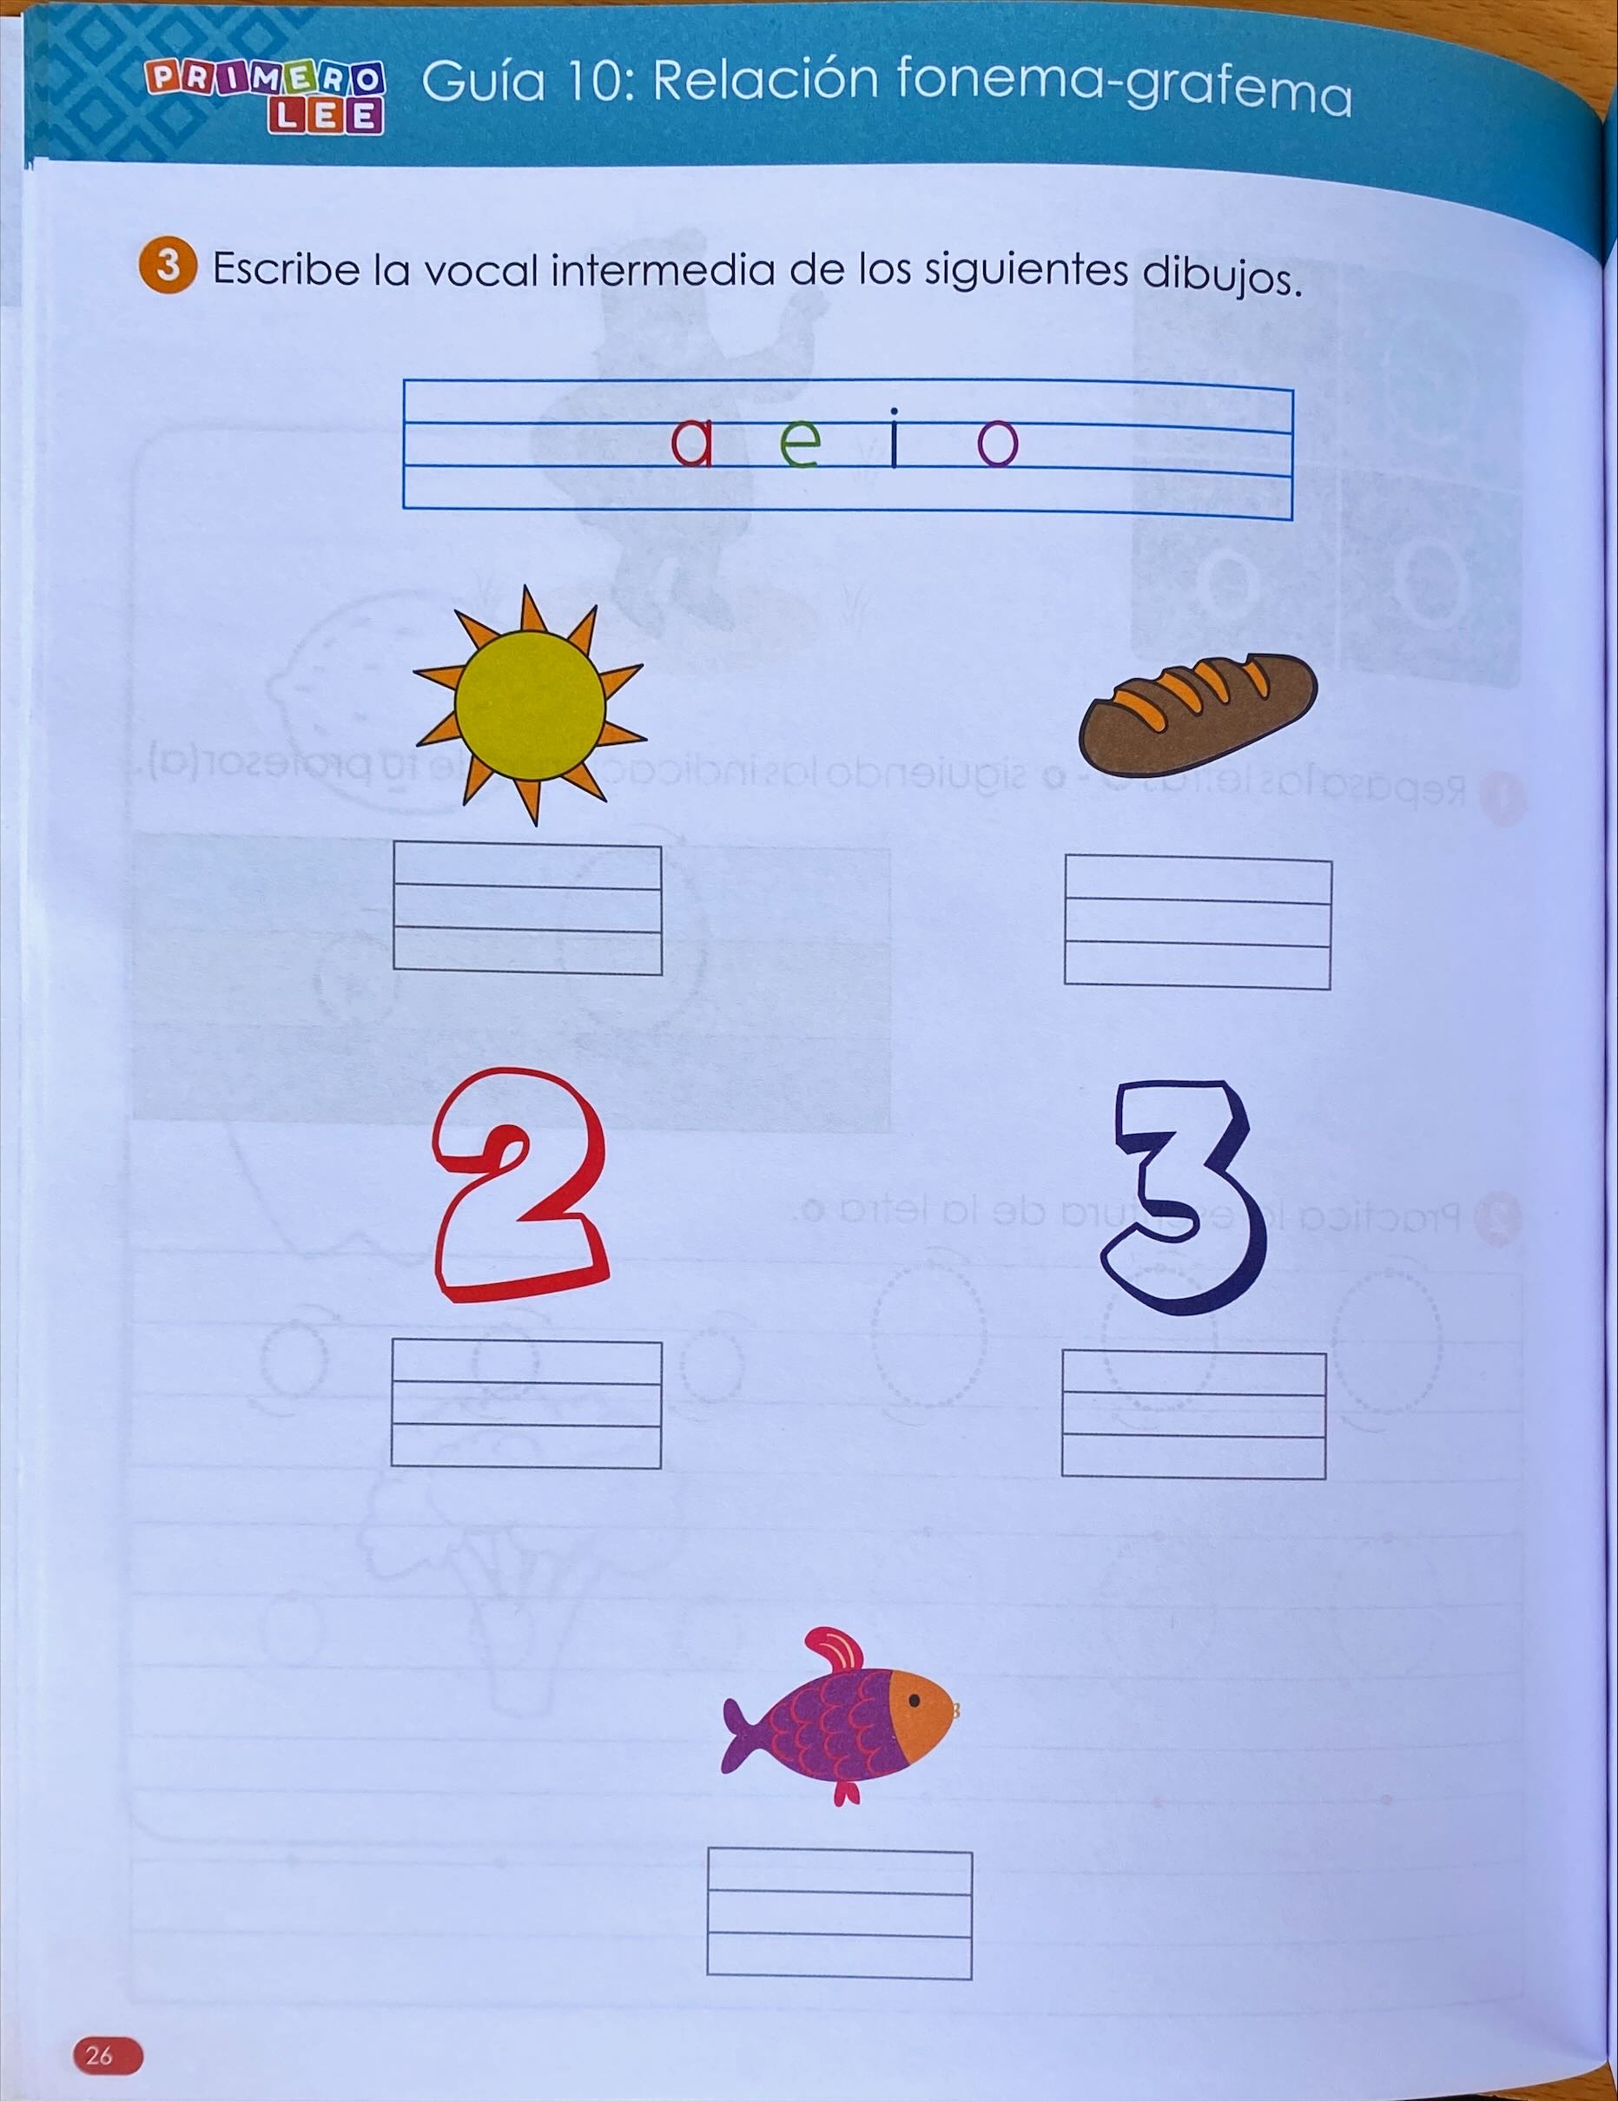
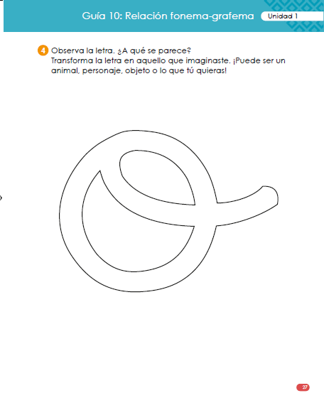

Slide 13



¡BIEN HECHO!

Slide 14

¿Qué aprendí?
Si esta clase fuese un cuento…
¿Qué nombre le pondrías?

